Slide 1
B.B. « Le goût d’une époque »
5/6 ASO – 2 cours
Sofie Dupont
ska.dupont@gmail.com

Slide 2
Objectifs
A la fin de cette webquest, vous êtes capables de
(1) dépeindre le « mythe B.B. » en quatre phrases. (Cs)
(2) énumérer au moins deux films avec et deux chansons de B.B. (Cs)
(3) parler correctement d’un sujet déterminé. (Cp)
(4) reproduire littéralement les paroles d’une chanson. (Cp)
(5) vérifier ou falsifier une thèse après une seule lecture du texte. (Cp)
(6) reproduire l’idée principale d’une chanson en une seule phrase. (Cp)
(7) faire une sélection des et réfléchir sur les contenus offerts en vue d’une tâche spécifique. (Cp)
(8) rédiger correctement quelques arguments pertinents en faveur d’un sujet déterminé. (Cp)
(9) vous ouvrir à « l’esprit » des années 1950 et 1960. (A)
(10) collaborer avec vos collègues élèves. (A)

Slide 3
Aperçu
(1) Introduction
(2) Tâche
(3) Evaluation
(4) Démarche
(5) Conclusion
(6) Ressources

Slide 4
(1) Introduction (1/3)
Travaillez à deux (5’)
Décrivez brièvement la femme sur la photo.
Qui pourrait être cette femme? Que fait-elle dans la vie?
Ecoutez la chanson de Dario Moreno et complétez en même temps votre dossier.
Lisez trois citations à propos de B.B. Dirigez-vous vers la deuxième page du document.
Faut-il, jusqu’ici, ajuster votre première hypothèse?

Slide 5
(1) Introduction (2/3)
Brigitte Bardot, née en 1934 à Paris, est une actrice de cinéma et chanteuse française.
Emblème de l’ émancipation des femmes et de la liberté sexuelle dans les années 1950 et 1960, elle devient une star mondiale en tant que sex-symbol.
Avec près de 50 films et plus de 80 chansons en 21 ans de carrière, elle est une des artistes françaises les plus célèbres.
En 1973, elle met un terme à sa carrière d’actrice pour se consacrer à la défense des animaux.

Slide 6
(1) Introduction (3/3)
Or, afin de pouvoir saisir le « mythe Brigitte Bardot » par après, plongez maintenant dans l’atmosphère des années 1950 et 1960 en ouvrant le fragment vidéo « Le style jeune » de 1959.
Dans ce fragment, tous les attributs et accessoires de la culture jeune – du transistor au téléphone en passant les goûts musicaux et vestimentaires – passent en revue.
Si nécessaire, suivez le texte sur l’écran en cliquant sur « Transcription ».

Slide 7
(2) Tâche
La toute première exposition internationale sur B.B. ouvrira très bientôt ses portes. En tant que journalistes, vous êtes les premiers à visiter l’exposition.
Après la visite, votre rédacteur vous demande de la recommander au grand public en élaborant par écrit cinq arguments pertinents en faveur de l’exposition. Un argument comportera à peu près 75 mots. Vous travaillez ensemble avec quatre collègues journalistes.
Les arguments les plus convaincants seront publiés sur l’affiche de l’exposition.

Slide 8
(3) Evaluation (1/2)
Dossier (30%)
Rédaction des arguments (50%)
Collaboration (20%)
Dossier (30%) | … / 30
Contenu (25%)
Vous complétez le dossier entier. (5%) Vous répondez correctement aux questions. (20%) | … …
Niveau de langue (5%)
Vous évitez toutes sortes de fautes de langue.(5%) | …

Slide 9
(3) Evaluation (2/2)
Rédaction des arguments (50%) | … / 50
Contenu (25%)
Vous délivrez un produit structuré et cohérent. (10%) Vous élaborez des arguments pertinents et convaincants. (10%) Vous témoignez d’une certaine originalité. (5%) | … … …
Niveau de langue (25%)
Vous produisez des phrases d’un certain niveau. (10%) Vous utilisez un vocabulaire adéquat. (5%) Vous utilisez des structures grammaticales correctes. (5%) Vous délivrez un texte bien orthographié. (5%) | … … … …
Collaboration (20%) | … / 20
Vous travaillez efficacement ensemble. (10%) Vous parlez français. (5%) Vous parlez un français soigné. (5%) | … … …
 | … / 100

Slide 10
(4) Démarche (1/2)
Pour vous aider, votre rédacteur a sélectionné les salles les plus intéressantes de l’exposition…

Slide 11
(4) Démarche (2/2)
Etape 1 – Quelques repères biographiques (5’)
Etape 2 – B.B. et le cinéma (15’)
Etape 3 – B.B. et la musique (5’)
Etape 4 – B.B. et la mode (5’)
Etape 5 – B.B. et les animaux (5’)
Etape 6 – Rédaction des arguments (‘50)

Slide 12
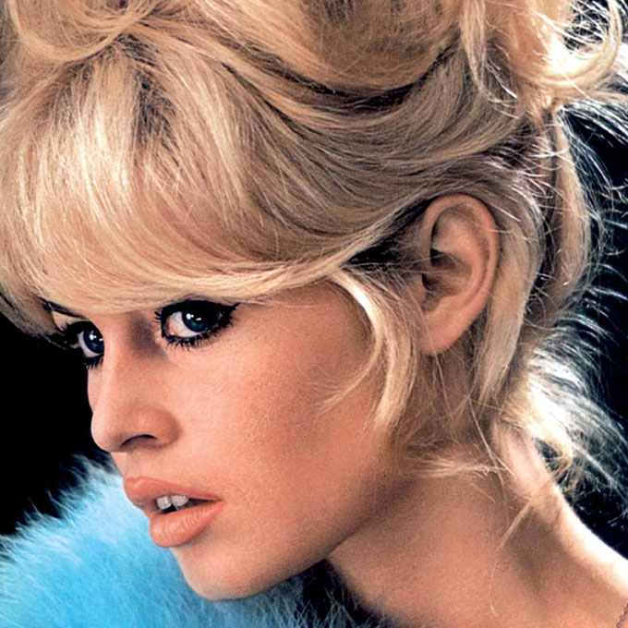
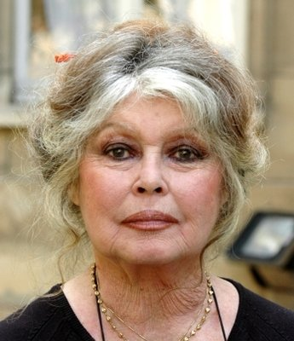
Etape 1 – Quelques repères biographiques
Travaillez individuellement (5’)
Lisez les repères biographiques de Brigitte Bardot. Dirigez-
vous vers la page 23 du document.
Complétez ensuite votre dossier.

Slide 13
Etape 2 – B.B. et le cinéma (1/2)
Travaillez individuellement (7,5’)
Attardez-vous sur les grands succès cinématographiques de Brigitte Bardot. Dirigez-vous vers les pages 10, 11 et 14 du document.
Regardez attentivement les premières minutes d’un fragment de film de votre choix.
Et Dieu créa la femme (1956)
Voulez-vous danser avec moi? (1959)
La Vérité (1960)
Le Mépris (1962)

Slide 14
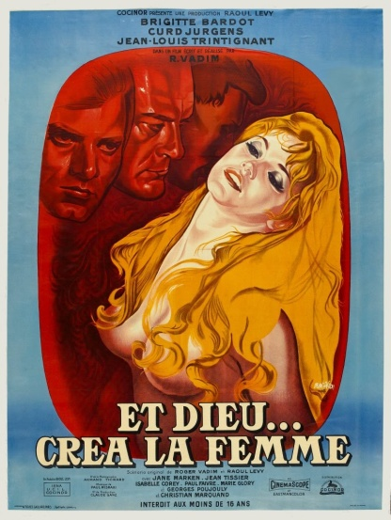
Etape 2 – B.B. et le cinéma (2/2)
Travaillez à deux (7,5’)
Parlez deux ou trois minutes de ce que vous avez vu dans le fragment et exprimez ce que vous en pensez.
Complétez ensuite votre dossier.

Slide 15
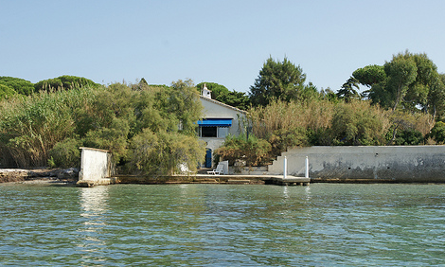
Etape 3 – B.B. et la musique
Travaillez individuellement (5’)
Ecoutez une des chansons proposées ci-dessous.
La Madrague (1968)
La Madrague est la célèbre propriété de
B.B. à Saint-Tropez, au bord de la
Méditerranée. Une belle, tendre chanson.
Harley-Davidson (1968)
Harley-Davidson est un fabricant américain
de motocyclettes. Une chanson plus énergique.
Complétez en même temps votre dossier.

Slide 16
Etape 4 – B.B. et la mode
Travaillez individuellement (5’)
Découvrez « l'icône de mode B.B. » en vous dirigeant vers la page 19 du document.
Explorez le site Internet de la ligne de vêtements « Brigitte Bardot » et complétez votre dossier. Veillez à ce que vous consultiez le site en français.

Slide 17
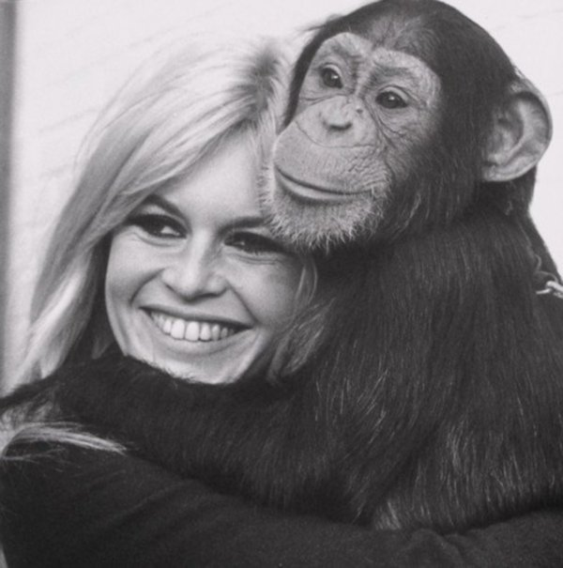
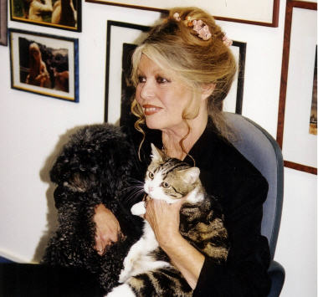
Etape 5 – B.B. et les animaux
Travaillez à deux (5’)
Ecoutez « le mot » de Brigitte Bardot.
Découvrez les actions de la Fondation B.B. en France.
Explorez le site Internet de la Fondation B.B. et échangez brièvement vos expériences.
Complétez votre dossier.

Slide 18
Etape 6 – Rédaction des arguments
Travaillez en groupes de cinq (50’)
Or, inspirez-vous de cette visite et… sans doute du reportage de vos concurrents journalistes? A vous de faire mieux.
A la fin du cours, chaque groupe remettra son affiche, au verso les cinq arguments. Divisez les tâches comme vous voulez, c’est le résultat final qui compte.
Veillez ici aussi à ce que vous ne parliez que français.
Bon travail!

Slide 19
(5) Conclusion
Félicitations!
Vous avez fait la connaissance de « l’esprit » des années 1950 et 1960.
Vous avez « saisi » le mythe B.B. en adoptant différents points de vue.
Vous avez lu, entendu, parlé et écrit la langue française et… vous avez « pensé » en français.
Vous avez bien travaillé ensemble.

Slide 20
(6) Ressources
http://www.boulognebillancourt.fr/cms/images/pdf/EspacePresse/dp_Brigitte_Bardot.pdf
http://www.brigitte-bardot.fr/
http://www.fondationbrigittebardot.fr/
http://www.youtube.com/watch?v=iZ78HXuOCLk
http://www.ina.fr/fresques/jalons/fiche-media/InaEdu01254/le-style-jeune.html
http://www.youtube.com/watch?v=TKPTvwyG9tU
http://www.youtube.com/watch?v=bUa1kNcczTQ
http://www.youtube.com/watch?v=lWpK8A7srZQ
http://www.youtube.com/watch?v=KH29gVzFz24&feature=fvst
http://www.ina.fr/divertissement/chansons/video/I00017952/brigitte-bardot-la-madrague.fr.html
http://www.ina.fr/divertissement/chansons/video/I00017924/brigitte-bardot-harley-davidson.fr.html
http://videos.tf1.fr/jt-13h/le-mythe-bardot-s-affiche-a-boulogne-4821524.html

